Slide 1

第8章
Ajax基础

Slide 2
目标
了解AJAX的特点
理解AJAX的工作原理
掌握XMLHttpRequest对象的属性、方法的使用
理解XMLHttpRequest的运行周期
掌握使用AJAX实现JSP页面动态无刷新效果
掌握使用AJAX操作XML格式的数据
掌握使用AJAX操作JSON格式的数据
-<number>-

Slide 3
Ajax概述
AJAX（Asynchronous JavaScript And XML，异步JavaScript和XML）是一种运用JavaScript和XML在浏览器和服务器之间传输数据的技术
AJAX的优点如下
  异步请求
  局部刷新
  减轻服务器压力
  增强用户体验
AJAX并不是一项全新的技术，而是整合了几种现有的技术
  JavaScript
  XML
  CSS
  DOM
AJAX技术基于CSS标准化呈现，使用DOM进行动态显示和交互，XML进行数据交换和处理，XMLHttpRequest与服务器进行异步通信，最后通过JavaScript绑定和处理所有数据
-<number>-

Slide 4
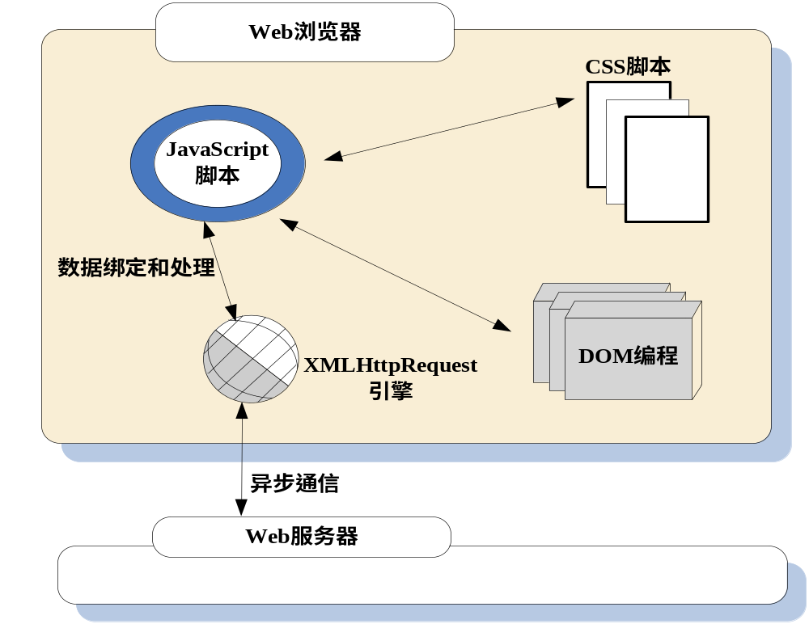
Ajax技术组成
-<number>-

Slide 5
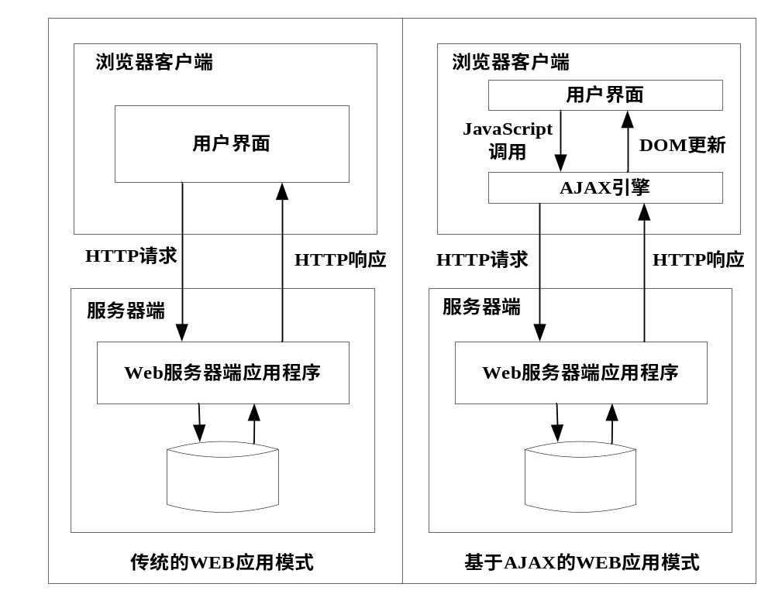
Ajax与传统技术的比较
传统的Web应用模式和基于AJAX Web应用模式的对比：
-<number>-

Slide 6
XMLHttpRequest对象
Ajax技术的核心是XMLHttpRequest对象，该对象在IE5中首次引入，通过Javascript创建，支持异步请求技术
在JavaScript中创建XMLHttpRequest对象的实例：
//定义一个变量用于存放XMLHttpRequest对象
var xmlHttp;
//该函数用于创建一个XMLHttpRequest对象
function createXMLHttpRequest() {
if (window.ActiveXObject) {//如果是IE浏览器
xmlHttp = new ActiveXObject("Microsoft.XMLHTTP");
} else if (window.XMLHttpRequest) {//非IE浏览器
xmlHttp = new XMLHttpRequest();
}
}
-<number>-

Slide 7
XMLHttpRequest的属性
XMLHttpRequest对象的属性：
属性名 | 描述
onreadystatechange | 状态改变事件。通常绑定一个JavaScript函数，当状态改变时会调用该函数进行事件处理
readyState | 对象状态值： 0 = 未初始化（send()方法还未被调用） 1 = 正在加载（已经调用send()方法，正在发送请求） 2 = 加载完毕（send()方法执行完成，客户端已经接收到全部响应内容） 3 = 交互（客户端正在解析响应内容） 4 = 完成（响应内容解析完成，在客户端可以调用）
responseText | 从服务器返回的文本形式的响应数据
responseXML | 从服务器返回的兼容DOM的XML文档数据
status | 从服务器返回的状态，例如：404（未找到）、200（就绪）
statusText | 从服务器返回的状态文本信息，例如：OK、Not Found等
-<number>-

Slide 8
XMLHttpRequest的方法-1
XMLHttpRequest对象的常用方法：
方法 | 描述
abort() | 停止当前请求
getAllResponseHeaders() | 返回所有HTTP响应头信息
getResponseHeader(header) | 返回指定HTTP响应头信息
open(method,url) | 建立对服务器的调用。
send(content) | 向服务器发送请求
setRequestHeader(header,value) | 设置指定HTTP请求头信息
-<number>-

Slide 9
XMLHttpRequest的方法-2
open()
  open()会建立对服务器的调用，其语法格式如下 ；
  method：必选参数，string类型，提供调用的特定方法，可以是GET、POST或PUT
  url：必选参数，string类型，提供所调用资源的URL，可以是相对URL或绝对URL
  asynch：可选参数，boolean类型，指定该调用是同步方式还是异步方式，默认值为true，表示请求本质上是异步的。如果该参数为false，处理就会等待，直到服务器返回响应为止
  username和password：建立服务器调用时的用户名和密码
send()
  send()方法负责向服务器端发出请求，其语法格式如下：
  content：发送的内容，可以为null；如果请求声明为异步的，该方法就会立即返回，否则它会等待直到接收到响应为止
open(method,url,asynch,username,password)
send(content)
-<number>-

Slide 10
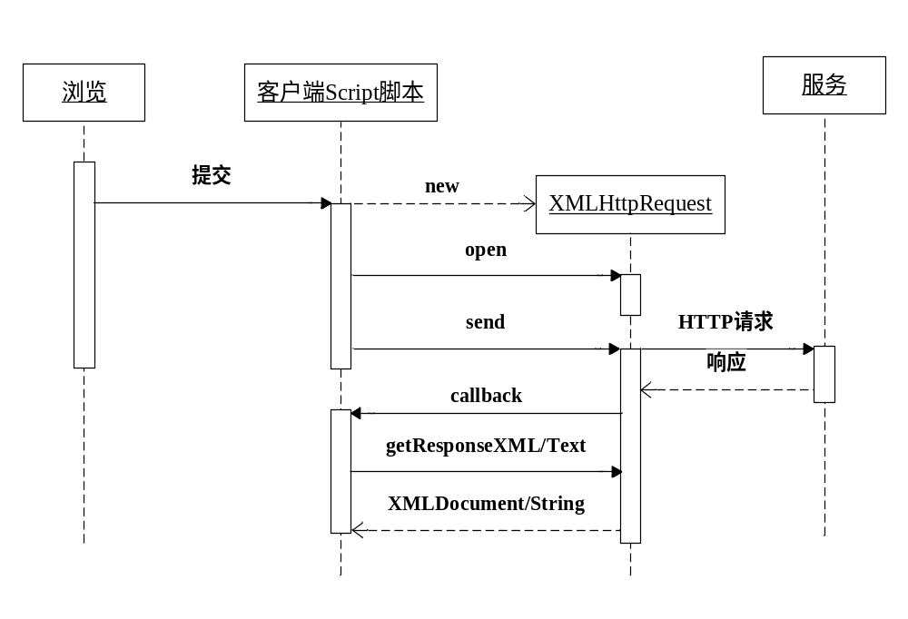
XMLHttpRequest对象的运行周期
XMLHttpRequest对象的运行周期经过以下几个过程 ：
  创建
  初始化请求
  发送请求
  接收数据
  解析数据
  完成
-<number>-

Slide 11
时钟实例-1
1、定义XMLHttpRequest对象
//定义一个变量用于存放XMLHttpRequest对象
var xmlHttp;
//定义一个变量用于计数
var i = 0;
//该函数用于创建一个XMLHttpRequest对象
function createXMLHttpRequest() {
if (window.ActiveXObject) {
xmlHttp = new ActiveXObject("Microsoft.XMLHTTP");
}
else if (window.XMLHttpRequest) {
xmlHttp = new XMLHttpRequest();
}
}
区分不同浏览器来创建XMLHttpRequest
-<number>-

Slide 12
时钟实例-2
2、异步获取服务器时间
XMLHttpRequest对象的状态发生变化时执行processor函数
//这是一个通过AJAX异步通信获取时间的方法
function getTime() {
//调用createXMLHttpRequest()方法，创建一个XMLHttpRequest对象
createXMLHttpRequest();
//将状态触发器绑定到一个函数
xmlHttp.onreadystatechange = processor;
i = i + 1;
//通过GET方法向指定的URL建立服务器的调用,
//同时设置一个参数是为了让服务器知道这是一个新的请求
xmlHttp.open("GET", "GetTimeServlet?count=" + i);
//发送请求
xmlHttp.send(null);
}
-<number>-

Slide 13
时钟实例-3
3、显示时间
//处理从服务器返回的信息
function processor() {
if (xmlHttp.readyState == 4) { //如果响应完成
if (xmlHttp.status == 200) {//如果返回成功
//取出服务器返回的响应文本信息
var time = xmlHttp.responseText;
document.getElementById("time").innerHTML = time;
}
}
}
//每隔一秒就执行一次getTime()方法
setInterval("getTime();", 1000);
判断状态为正常执行
修改页面内容
定时修改页面显示，从而动态显示时间
-<number>-

Slide 14
其他实例
动态更新下拉列表
  XML方式
  JSON方式
示例：8.D.2 change.html
工具提示
  XML方式
  JSON方式
示例：8.D.3 toolTip.html
-<number>-

Slide 15
小结
AJAX是异步、无刷新的网站技术
AJAX主要包括JavaScript、CSS、DOM、XML和XMLHttpRequest
XMLHttpRequest对象可以进行异步数据读取
使用XMLHttpRequest对象的属性、方法进行编程实现动态无刷新效果
使用AJAX技术时，通常使用XML或JSON格式来封装结构化的数据
-<number>-

